Slide 1
Kỹ thuật lập trình
0707090890

Slide 2
Lưu đồ giải thuật
Bắt đầu và kết thúc
So sánh
Nhập dữ liệu
Xuất
Xữ lý, tính toán, gán
Kết nối

Slide 3
Ví dụ 1: Viết chương trình chớp tắt led port 1 biết mức 1 led tắt mức 0 led sáng, với tdelay=0.3s sử dụng Timer0 . Biết thạc anh 12Mhz.

Slide 4
N=-300000
Chọn chế độ 16 bit
Tmod=01H
300000=30x10000
Giá trị cần nạp:
R1=30
65536-10000=55536=D8F0H
TH0=0D8H; TL0=0F0H

Slide 5
Chương Trình
ORG 0000H
MOV TMOD,#01H
TD1: MOV P1,#0FFH
LCALL DELAY
MOV P1,#00H
LCALL DELAY
SJMP TD1
DELAY:
MOV R1,#30
DEL: MOV TH0,#0D8H
MOV TL0,#0F0H
SETB TR0
JNB TF0,$
CLR TR0
CLR TF0
DJNZ R1,DEL
RET
END

Slide 6
DELAY:
MOV R7,#3
DEL: MOV R6,#255
DEL1: MOV R5,#255
DJNZ R5,$
DJNZ R6,DEL1
DJNZ R7,DEL
RET
END

Slide 7
Ví dụ 2: Viết chương trình 1 điểm sáng chạy p1.0 đến p1.7, biết mức 0 led sáng mức 1 led tắt
0 11111111
Xoay trái A với C
1 11111110
1 11111101
….
1 01111111
0 11111111

Slide 9
Chương trình
ORG 0000H
TD1: MOV A,#0FFH
CLR C
X11: RLC A
MOV P1,A
LCALL DELAY
JC X11; nhảy khi C bằng 1 thực hiện lệnh kế khi C=0
SJMP TD1

Slide 10
DELAY:
MOV R7,#3
DEL: MOV R6,#255
DEL1: MOV R5,#255
DJNZ R5,$
DJNZ R6,DEL1
DJNZ R7,DEL
RET
END

Slide 11
Ví dụ 3: Viết chương trình 1 điểm sáng chạy p1.0 đến p1.7 rồi p1.6 đến p1.0. biết mức 0 led sáng mức 1 led tắt với thời gian delay 0.5 s sử dụng T0. Biết thạch anh 12Mhz
0 11111111
1 11111110 xoay trái
….
1 01111111 XOAY trái
0 11111111 không mong muốn về thử bỏ như thế nào
1 01111111 xoay phải
…. 11111110 xoay phải
0 11111111 không mong muốn về thử bỏ như thế nào
Kiểm tra bit

Slide 12
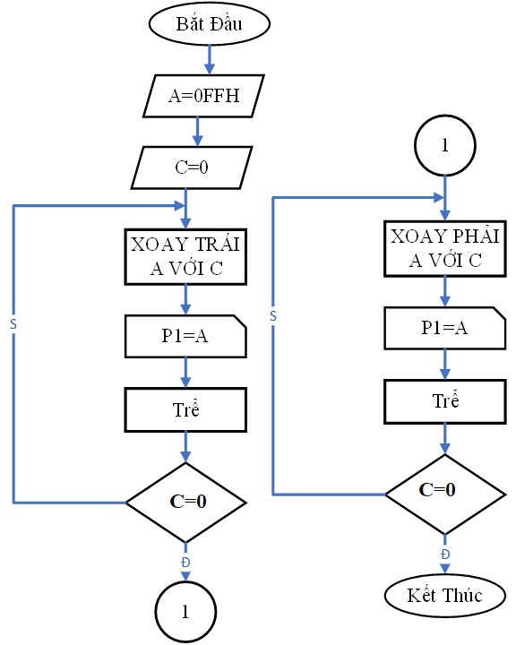

Slide 13
Chương trình
ORG 0000H
MOV TMOD,#01H
TD1: MOV A,#0FFH
CLR C
X11: RLC A
MOV P1,A
LCALL DELAY
JC X11
X12: RRC A
MOV P1,A
LCALL DELAY
JC X12
SJMP TD1

Slide 14
Delay:mov r1,#50
Del: mov th0,#0d8h
mov tl0,#0f0h
setb tr0
jnb tf0,$
clr tr0
clr tf0
djnz r1,del
ret
end

Slide 15
Tdelay=0.5s
N=-500000
Chọn chế độ 16 bit
Tmod=01H
500000=50x10000; R1=50
65536-10000=55536D=D8F0H
TH=0D8H; TL0=0F0H

Slide 16
DELAY:
MOV R7,#3
DEL: MOV R6,#255
DEL1: MOV R5,#255
DJNZ R5,$
DJNZ R6,DEL1
DJNZ R7,DEL
RET
END

Slide 17
Ví dụ 3: Viết chương trình sáng dồn led port 1 biết mức 1 led tắt mức 0 led sáng
CK,SLDL,KQ,TG
Xoay 8 bit sau xong 1 chu kỳ lưu lại, kq: 01111111 chu kỳ 8
ck7 xoay lần 1 11111110 trước ANL cất vào trung gian 01111110
Dung AND A với KQ lưu trong A là 01111110
Lần xoay thứ 2 chu kỳ 7
Trước AND cất A vào ô nhớ trung gian

Slide 18
Đầu tiên ck 8: 0 11111111
1 11111110
… 1 01111111 lưu lại biến KQ
Ck7: 1 01111110
…. 1 00111111 lưu lại biến KQ
Ck6: 1 00111110
…. 1 00011111
Ck5: 1 00001111
Ck4: 1 00000111
Ck3: 1 00000011
Ck2 1 00000001
Ck1: 1 00000000
Biến trong chươn g trình: KQ,CK,SLDL, TG
Kq= 01111111 CK8
Ck7 11111110 lần 1
01111110 nằm trong A
sử dụng phép toán AND
ck7 khi xoay tiếp thì xoay 11111101
CK7 11111101 lần 2
and 01111111
01111101

Slide 19
1 11111110 CẤT TG
11111111 KQ
11111110đưa p1
… HẾT 8 LẦN DỊCH
LED
KQ=01111111
CK7: A=11111110
KQ: 01111111
01111110

Slide 20
ORG 0000H
TG EQU 20H
KQ EQU 21H
CK EQU 22H
SLDL EQU 23H
TD1: MOV KQ,#0FFH
MOV CK,#8
X1: MOV SLDL,CK
MOV TG,#0FFH
CLR C
X0: MOV A,TG
RLC A
MOV TG,A
ANL A,KQ
MOV P1,A
LCALL DELAY
DJNZ SLDL,X0
MOV KQ,P1
DJNZ CK,X1
SJMP TD1

Slide 21
DELAY:
MOV R7,#3
DEL: MOV R6,#255
DEL1: MOV R5,#255
DJNZ R5,$
DJNZ R6,DEL1
DJNZ R7,DEL
RET
END

Slide 22
Bài tập
Câu 1: viết chương trình 1 điểm sáng chạy p1.0 đến p1.7 đến p1.0, với thời gian delay 0.4s sử dụng T0. Biết thạch anh 12Mhz
Câu 2: Viết chương trình tắt dồn led p1 với thời gian delay 0.3s sử dụng T1. Biết thạch anh 12Mhz
Câu 3: Viết chương trình sáng dồn và tắt dồn led P1.Biết thạch anh 12MHZ
Tới 15h15 chấm bài

Slide 23
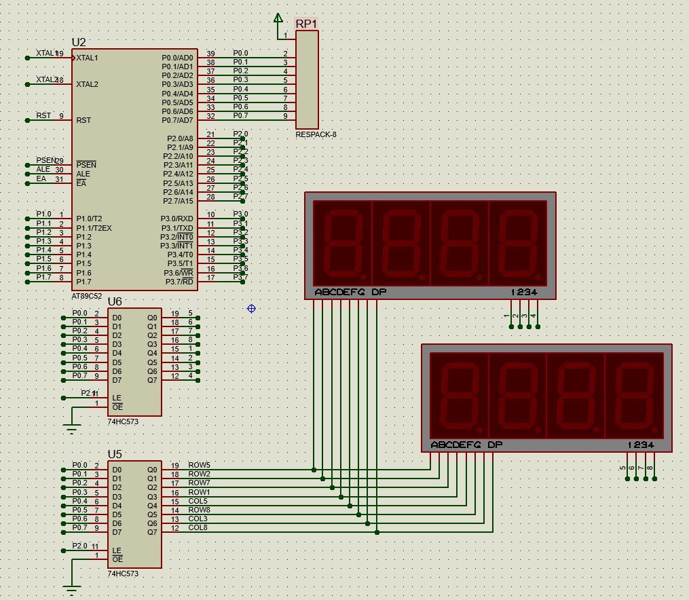
Ví dụ 5: Viết chương trình điều khiển led 7 đoạn chạy từ 0 – 59.

Slide 25
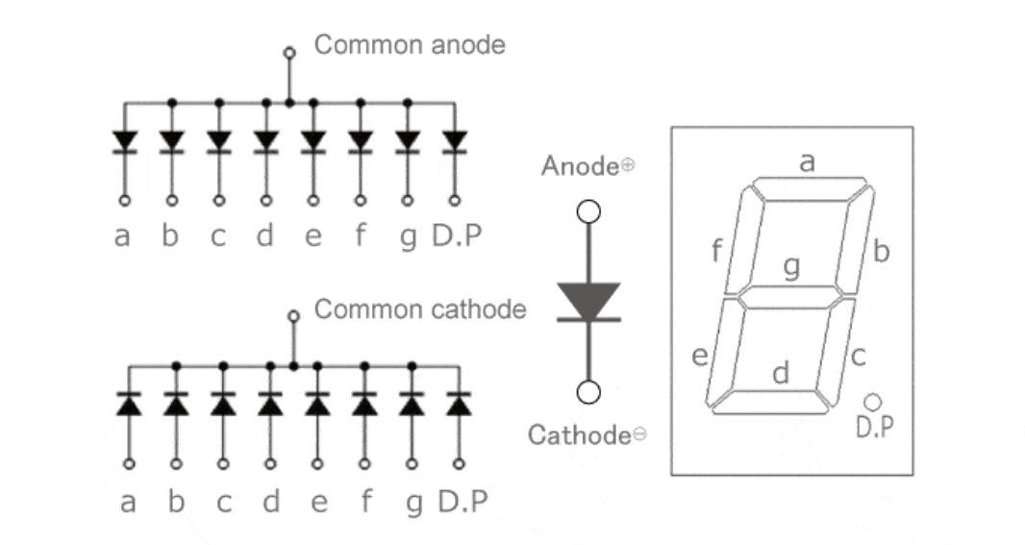
Cấu tạo led 7 đoạn

Slide 26
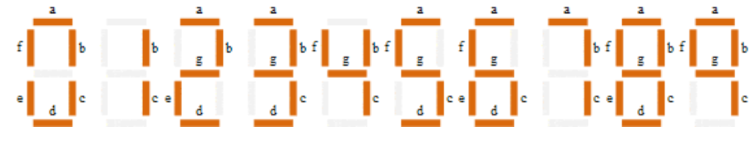
Mã led 7 đoạn
Số | Dp | g | f | e | d | c | b | a | Số Hex
0 | 0 | 0 | 1 | 1 | 1 | 1 | 1 | 1 | 3FH
1 | 0 | 0 | 0 | 0 | 0 | 1 | 1 | 0 | 06H
4 | 0 | 1 | 1 | 0 | 0 | 1 | 1 | 0 | 66H

Slide 27
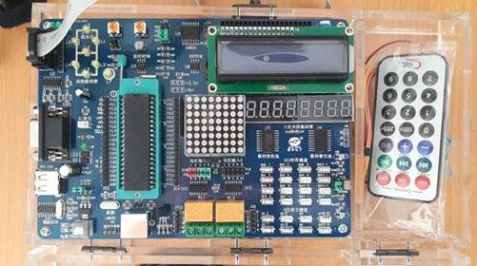

Slide 29
ORG 0000H
TD1: MOV R0,#00H
CLR P2.0
CLR P2.1
X11: LCALL HEX_BCD
LCALL BCD_7DOAN
LCALL DELAY_HIENTHI
INC R0
CJNE R0,#60,X11
SJMP TD1

Slide 30
HEX_BCD: MOV A,R0
MOV B,#10
DIV AB
MOV 20H,B;DONVI
MOV 21H,A;CHUC
RET
BCD_7DOAN: MOV DPTR,#BANG
MOV A,20H
MOVC A,@A+DPTR
MOV 30H,A
MOV A,21H
MOVC A,@A+DPTR
MOV 31H,A
RET

Slide 31
HIENTHI: MOV P0,31H
SETB P2.0
CLR P2.0
MOV P0,#0BBH ;10111011 led số 3 và 7 cấp nguồn
SETB P2.1
CLR P2.1
LCALL DELAY ;QUETLED
MOV P0,#0FFH ;CHONGLEM
SETB P2.1
CLR P2.1

Slide 32
MOV P0,30H
SETB P2.0
CLR P2.0
MOV P0,#77H; 01110111 led số 4 số 8 cấp nguồn
SETB P2.1
CLR P2.1
LCALL DELAY
MOV P0,#0FFH
SETB P2.1
CLR P2.1
RET

Slide 33
DELAY_HIENTHI: MOV R7,#3
DEL1: MOV R6,#200
DEL: LCALL HIENTHI
DJNZ R6,DEL
DJNZ R7,DEL1
RET
DELAY: MOV R2,#200
DJNZ R2,$
RET
Bang:
DB 3FH,06H,5BH,4FH,66H,6DH,7DH,07H,7FH,6FH
End

Slide 34
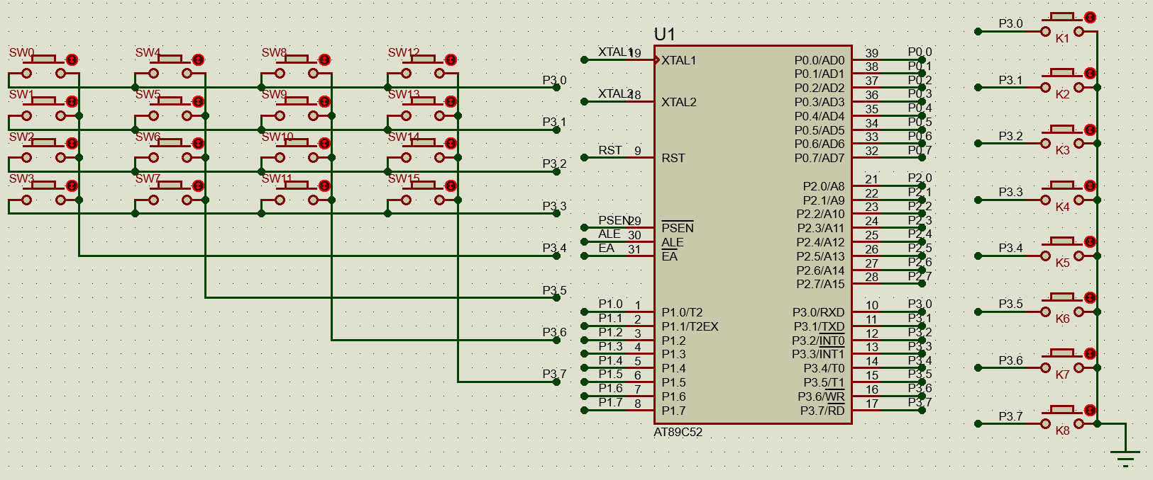
Nút nhấn

Slide 35
Ví dụ 6: Nhấn P3.0 chớp tắt led p1, nhấn p3.1 dừng. Thạch anh 12Mhz , mức 1 led tắt, mức 0 led sáng
Giải
Nhấn p3.0 chớp tắt không nhấn tắt hết led, nhấn mức 0 không nhấn là mức 1

Slide 37
ORG 0000H
MOV P1,#0FFH
TD1: JNB P3.0,CHINH
SJMP TD1
CHINH: MOV P1,#00H
LCALL DELAY
MOV P1,#0FFH
LCALL DELAY
SJMP CHINH
DUNG: MOV P1,#0FFH
SJMP TD1
DELAY: MOV R7,#2
DEL: MOV R6,#255
DEL1: MOV R5,#255
DEL2: JNB P3.1,DUNG
DJNZ R5,DEL2
DJNZ R6,DEL1
DJNZ R7,DEL
RET
END

Slide 38
Ví dụ 7: Nhấn p3.0 lần 1 chớp tắt lần 2 dừng. Biết thạch anh 12Mhz
Ta dùng 1 biến đếm nếu nhấn tăng biến đếm lên 1 so sánh biến đếm đó nếu biến đếm bằng 1 gọi chớp tắt, nếu biến đếm bằng 2 gọi dừng và cho biến đếm đó bằng không

Slide 40
ORG 0000H
MOV P1,#0FFH
MOV R0,#00H
TD1: JNB P3.0,TANG
SJMP TD1
TANG: JNB P3.0,$
LCALL DELAY1; TỪ 0.1 ĐẾN 0.5S
INC R0
KT1: CJNE R0,#1,KT
LCALL CHOPTAT
KT: CJNE R0,#2,KT1
LCALL DUNG
DUNG: MOV P1,#0FFH
MOV R0,#0
SJMP TD1
RET
CHOPTAT: MOV P1,#00H
LCALL DELAY
MOV P1,#0FFH
LCALL DELAY
SJMP CHOPTAT
RET

Slide 41
DELAY: MOV R7,#2
DEL: MOV R6,#255
DEL1: MOV R5,#255
DEL2: JNB P3.0,TANG
DJNZ R5,DEL2
DJNZ R6,DEL1
DJNZ R7,DEL
RET
END

Slide 42
Vẽ và viết chương trình nhấn p3.0 lần 1 chớp tắt led Port 1, nhấn p3.0 lần 2 một điểm sáng chạy p1.0 đến p1.7 đến p1.0, nhấn p3.0 lần 3 dừng với thời gian delay 0,5 s sử dụng timer0. Biết thạch anh 12Mhz, mức 1 led tắt mức 0 led sáng

Slide 43
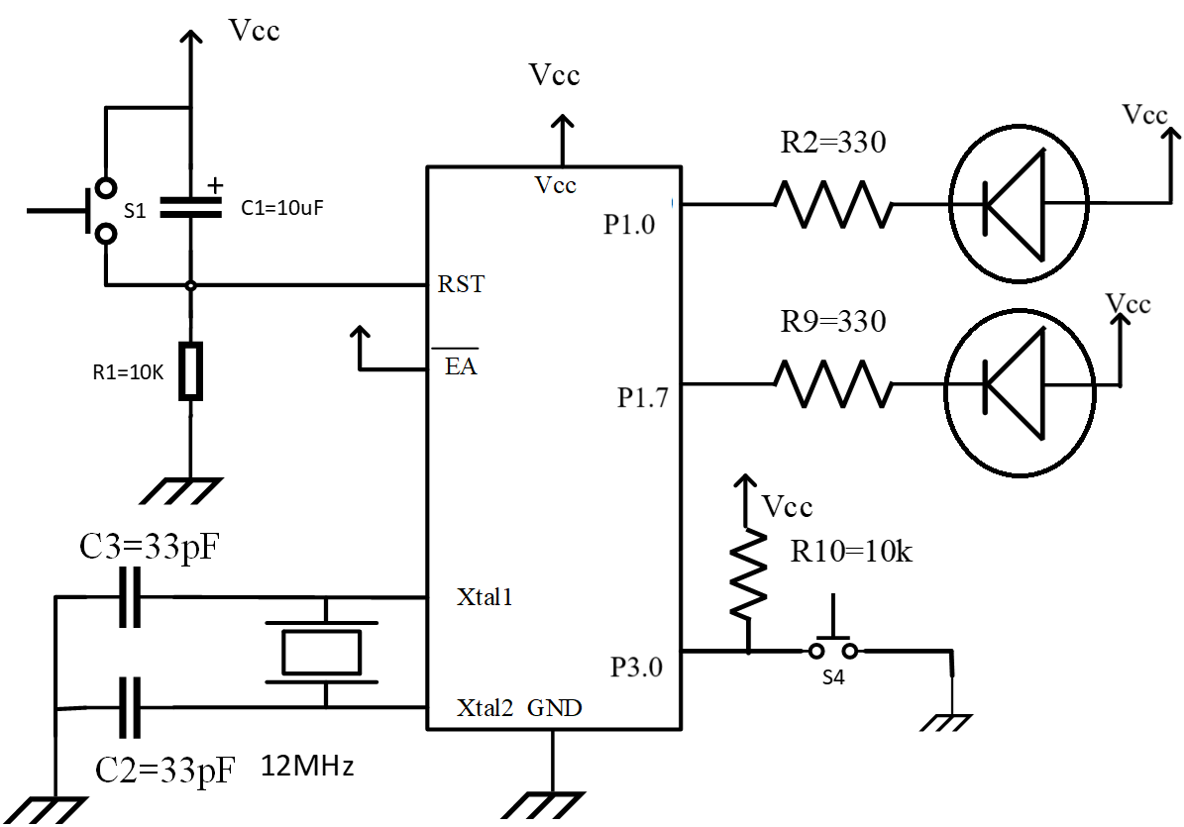

Slide 44
ORG 0000H
MOV TMOD,#01H
MOV R0,#00H
X11: JNB P3.0,TANG
SJMP X11
TANG: JNB P3.0,$
INC R0
KT2: CJNE R0,#1,KT
LCALL CHOPTAT
KT: CJNE R0,#2,KT1
LCALL SANGCHAY
KT1: CJNE R0,#3,KT2
LCALL DUNG
DUNG: MOV P1,#0FFH
MOV R0,#00H
SJMP X11
RET
CHOPTAT: MOV P1,#00H
LCALL DELAY
MOV P1,#0FFH
LCALL DELAY
SJMP CHOPTAT
RET

Slide 45
0 11111111
1 11111110
…
1 01111111
XOAY PHẢI
1 10111111
1 11111110
XOAY TRÁI

Slide 46
Sangchay: mov A,#0FFH
CLR C
X12: RLC A
MOV P1,A
LCALL DELAY
JB P1.7,X12
X13: RRC A
MOV P1,A
LCALL DELAY
JB P1.0,X13 SJMP X12
RET
DELAY:
MOV R7,#10
DEL1: MOV TH0,#3CH
MOV TL0,#0B0H
SETB TR0
DEL: JNB P3.0,TANG
JNB TF0,DEL
CLR TR0
CLR TF0
DJNZ R7,DEL1
RET
END

Slide 47
Viết chương trình nhấn P3.0 đếm 00 đến 19 nhấn p3.1 đếm 00 đến 29, quá trình lặp lại. Thạch 12Mhz
CHAY: MOV R0,#0
CLR P2.0
CLR P2.1
X1: JNB P3.0,Dem19
JNB P3.1,Dem29
LCALL HEX_BCD
LCALL BCD_7DOAN
LCALL DELAY_HTHI
INC R0
MOV A,R0
CJNE A,25H,X1
SJMP CHAY
DELAY_HIENTHI:
MOV R7,#3
DEL1: MOV R6,#200
DEL: LCALL HIENTHI
JNB P3.0,Dem19
JNB P3.1,Dem29
DJNZ R6,DEL
DJNZ R7,DEL1
RET
ORG 0000H
TD1: JNB P3.0,Dem19
JNB P3.1,Dem29
sjmp TD1
Dem19: MOV 25H,#20
SJMP CHAY
Dem29: MOV 25H,#30
SJMP CHAY

Slide 48
Vẽ và viết chương trình nhấn p3.0 lần 1 một điểm sáng chạy p1.0 đến p1.7 đến p1.0, nhấn p3.0 lần 2 sáng dồn led Port 1, nhấn p3.0 lần 3 chớp tắt, nhấn p3.0 lần 4 dừng, với thời gian delay 0,5 s sử dụng timer1. Biết thạch anh 12Mhz, mức 1 led tắt mức 0 led sáng

Slide 49
ORG 0000H
MOV TMOD,#01H
MOV R0,#00H
X11: JNB P3.0,TANG
SJMP X11
TANG: JNB P3.0,$
INC R0
KT2: CJNE R0,#1,KT
LCALL SANGCHAY
KT: CJNE R0,#2,KT1
LCALL CHOPTAT
KT1: CJNE R0,#3,KT2
LCALL DUNG
DUNG: MOV P1,#0FFH
MOV R0,#00H
SJMP X11
CHOPTAT: MOV P1,#00H
LCALL DELAY
MOV P1,#0FFH
LCALL DELAY
SJMP CHOPTAT
RET

Slide 50
Sangchay: mov A,#0FFH
CLR C
X12: RLC A
MOV P1,A
LCALL DELAY
JB P1.7,X12
X13: RRC A
MOV P1,A
LCALL DELAY
JB P1.0,X13 SJMP X12
RET
DELAY:
MOV R7,#10
DEL1: MOV TH0,#3CH
MOV TL0,#0B0H
SETB TR0
DEL: JNB P3.0,TANG
JNB TF0,DEL
CLR TR0
CLR TF0
DJNZ R7,DEL1
RET
END

Slide 51
Viết chương trình nhấn P3.0 lần 1 sáng dồn led P1, nhấn lần 2 sáng chạy led P1, nhấn lần 3 chớp tắt led P1, lần 4 dừng, với thời gian delay 0.3s sử dụng T1. Biết thạch anh 12Mhz.
15h00 chấm bài

Slide 52
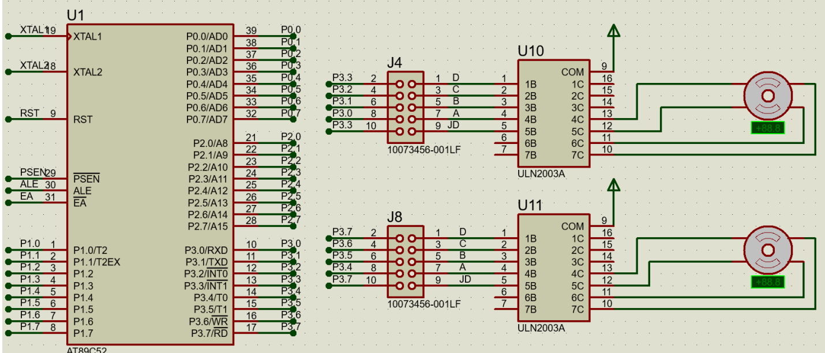

Slide 53
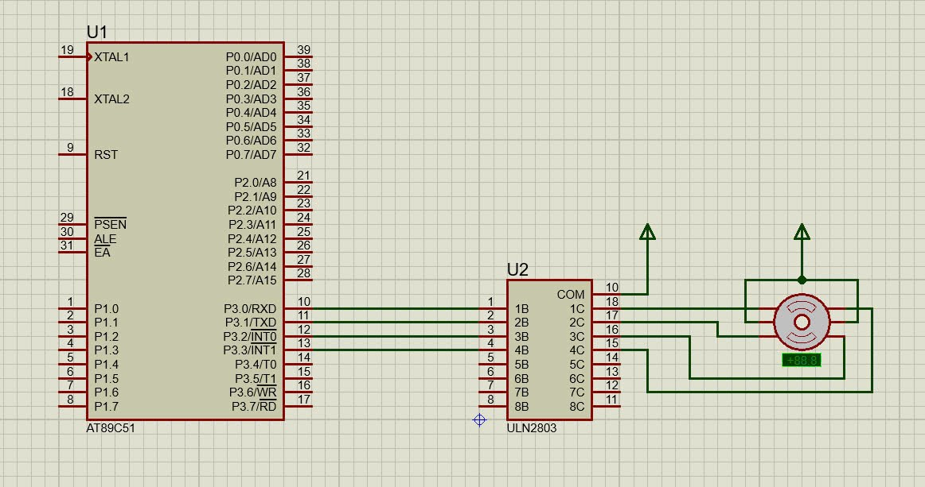

Slide 54
Điều khiển động cơ bước quay thuận
ORG 0000H
TD1: SETB C
MOV A,#00H
X11: RLC A
MOV P3,A
LCALL DELAY
JNB P3.3,X11
SJMP TD1
DELAY:
MOV R3,#100
LAP: MOV R2,#100
DJNZ R2,$
DJNZ R3,LAP
RET
End 1 00000000

Slide 55
Điều khiển động cơ bước quay nghịch
Org 0000h
Td2: CLR C
MOV A,#10h
x12: RRC A
MOV p3,A
LCALL delay
JnB p3.0,x12
SJMP td2
DELAY: MOV R3,#100
LAP: MOV R2,#10
DJNZ R2,$
DJNZ R3,LAP
RET
End
0 00010000

Slide 56
Động cơ bước
Thực tế cho giá trị là 512 lần
Cho giá trị 512 lần thì nó quay được 1 vòng

Slide 57
Động cơ bước 1 bước 1.8 độ cấp đủ 4 pha được 7.2 quay 1 vòng gọi 50 lần
Viết chương trình động cơ bước quay thuận 1 vòng dừng 2s quay nghịch 1 vòng. Thạch anh 12Mhz sử dụng Timer 1
Giả sử delay 0.5s chạy được động cơ bước

Slide 58
THUAN: SETB C
MOV A,#00H
X21: RLC A
MOV P3,A
LCALL DELAY
JNB P3.3,X21
RET
ORG 0000H
MOV TMOD,#10H
TD1: MOV R5,#50
X11: LCALL THUAN
DJNZ R5,X11
MOV R6,#4
X13: LCALL DELAY
DJNZ R6,X13
MOV R5,#50
X12: LCALL NGHICH
DJNZ R5,X12
SJMP TD1

